Slide 1
Aspectos práticos das destinações do IRPF em 2024 Fundos dos Direitos da Criança e do Adolescente e Fundos dos Direitos da Pessoa Idosa

Slide 2
Declaração IR 2023
R$ 5,85 bilhões disponíveis
Criança e Adolescente
Pessoa Idosa
R$ 172 milhões destinados
R$ 107 milhões destinados
R$ 5,68 bilhões não destinados
R$ 5,74 bilhões não destinados

Slide 3
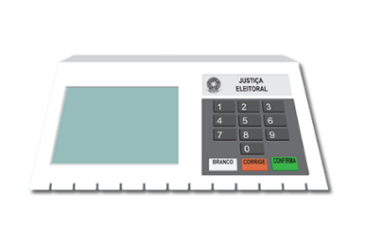
Direito e Exercício de Cidadania
Aplicação de verbas públicas
$
A destinação da maior parte dos tributos é decidida por representantes eleitos pela população, ou seja, é feita de forma coletiva, indireta e distante do contribuinte.

Slide 4
Direito e Exercício de Cidadania
Aplicação de verbas públicas
Uma pequena parte pode ser destinada pelo próprio contribuinte para o atendimento a crianças, adolescentes e idosos, por exemplo. Assim, é feita de forma individual, direta e próxima ao contribuinte.

Slide 5
Direito e Exercício de Cidadania
Desenvolvimento local e Redução das Desigualdades Regionais
Os recursos destinados a fundos de determinada cidade contribuem para aquecer a economia local.
Contribuintes residentes em grandes centros que destinam para regiões com menores índices de desenvolvimento, contribuem também para a redução das desigualdades.

Slide 6
Gestão dos Recursos
Fundos Públicos - Conselhos Paritários Autônomos
Contribuintes
Agentes Públicos
Presidentes de Conselhos
Somente os conselhos de direitos das crianças e adolescentes e dos idosos compete decidir sobre a destinação dos recursos

Slide 7
Gestão dos Recursos
Fundos Públicos - Conselhos Paritários Autônomos
Resolução CONANDA 105/2005 (106/2005, 116/2006)
Art. 2º, §1º “O Conselho dos Direitos da Criança e do Adolescente deverá ser criado por lei... com total autonomia decisória quanto às matérias de sua competência;”
Anexo (Art. 22) “Do ponto de vista de sua natureza jurídica, o Conselho dos Direitos da Criança e do Adolescente é um colegiado... e seus atos são emanados de decisão coletiva e não de agente singular... Autonomia significa a inexistência de subordinação hierárquica... o que significa dizer que os mesmos possuem autonomia política, vinculando-se ao poder público apenas no âmbito administrativo.”

Slide 8
Gestão dos Recursos
Fundos Públicos - Conselhos Paritários Autônomos
Lei Federal 8.842/1994, Art. 6º: “Os conselhos nacional, estaduais, do Distrito Federal e municipais do idoso serão órgãos permanentes, paritários e deliberativos, compostos por igual número de representantes dos órgãos e entidades públicas e de organizações representativas da sociedade civil ligadas à área.”
Guia prático para a criação de conselhos e fundos estaduais e municipais de defesa dos direitos da pessoa idosa – CNDI: “Como órgãos superiores permanentes, deliberativos e paritários (art. 6º da Lei 8.842 de 04/01/1994) os conselhos devem estar livres de qualquer condição de subordinação de caráter clientelístico, partidário e político.”

Slide 9
Por que muitos não ‘doam’?
Desconhecimento
Percepção de que é complexo
Incerteza em relação à dedução
Preocupação com o risco de 'malha fina'
Incômodo quanto à 'quebra de sigilo fiscal’
Descontentamento em relação à 'disputa' entre entidades
Insatisfação com a gestão ineficiente dos fundos

Slide 10
Doações/Destinações

Slide 11
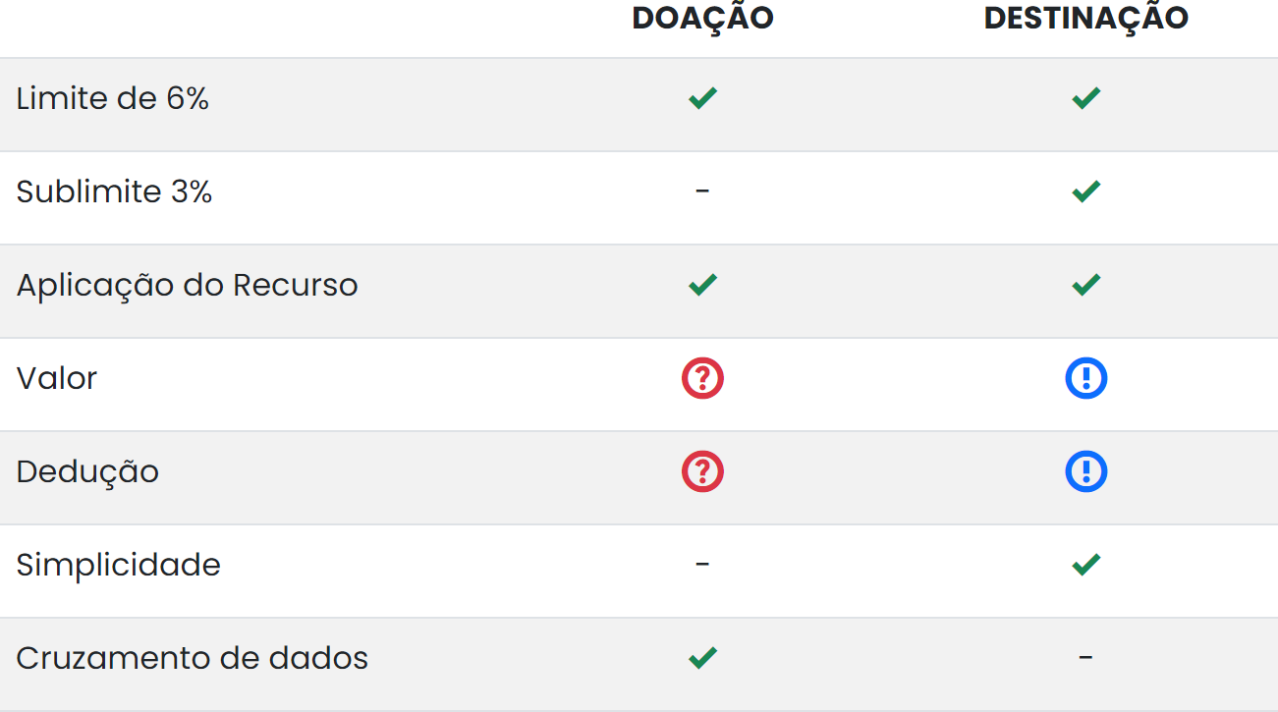
Doação x Destinação
Doar diretamente a fundos ou destinar no Programa IRPF?

Slide 12
Doação Diretamente aos Fundos
Valor?/Comprovação/Dedução?
FDCA
FDPI
CONTRIBUINTE
Programa Empresarial/OSC
CDCA
RFB
CDPI
Destinação no Programa IRPF
FDCA
CONTRIBUINTE
RFB
FDPI

Slide 13
Passo a Passo PGD/DIRPF 2024

Slide 14
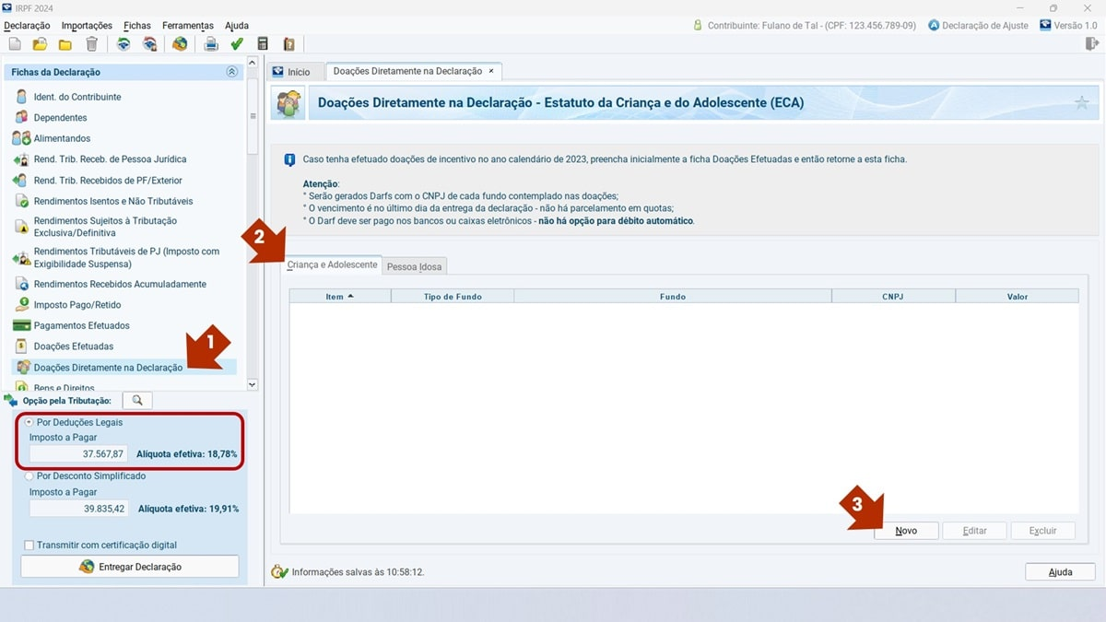

Slide 15
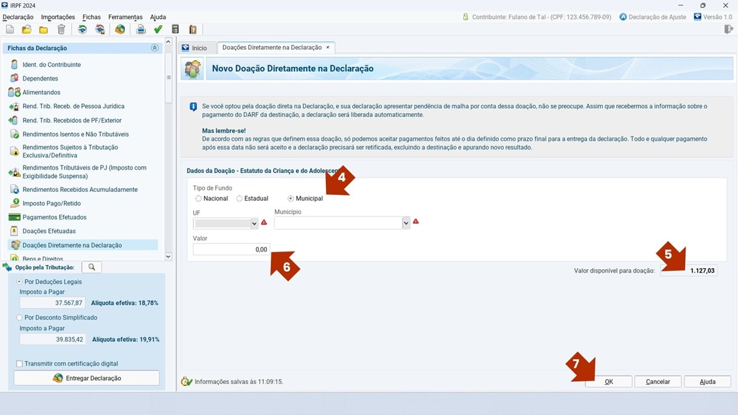

Slide 16
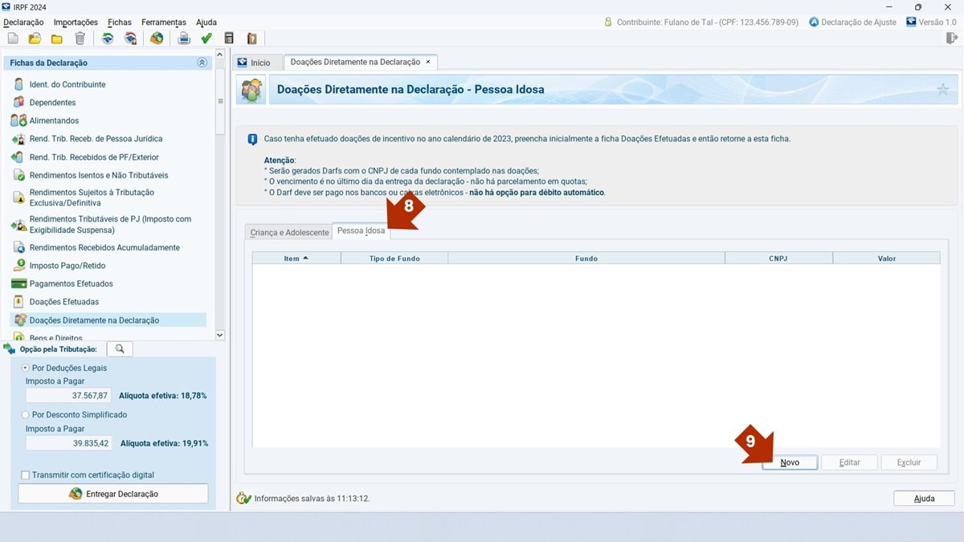

Slide 17
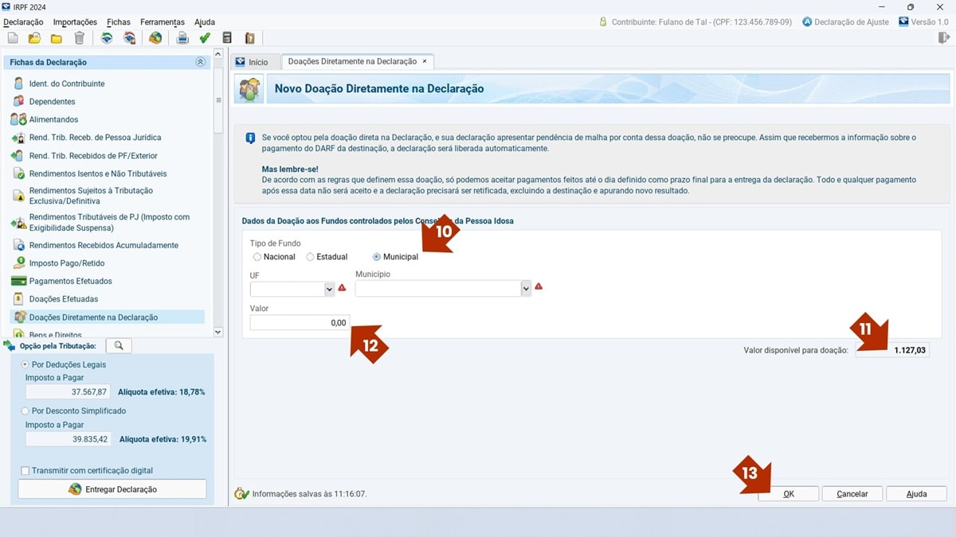

Slide 18
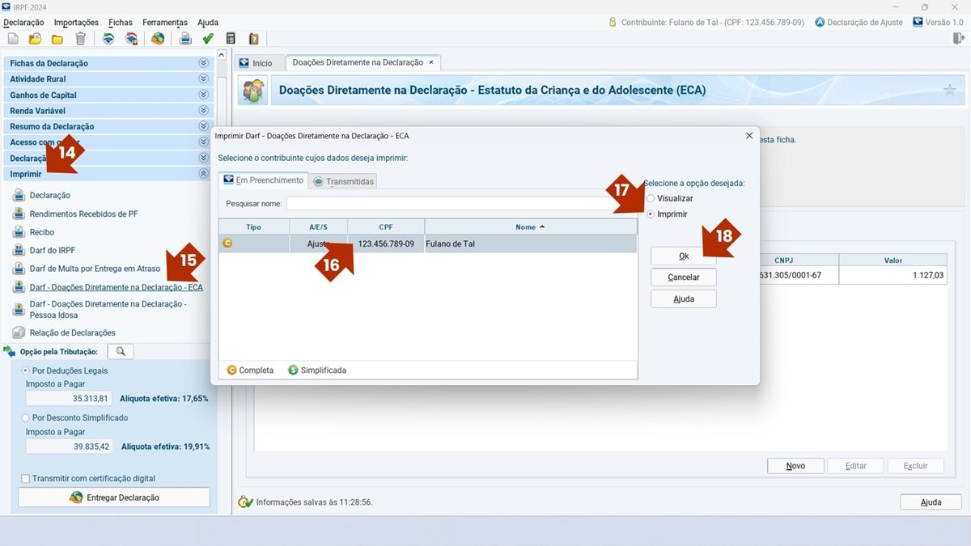

Slide 19
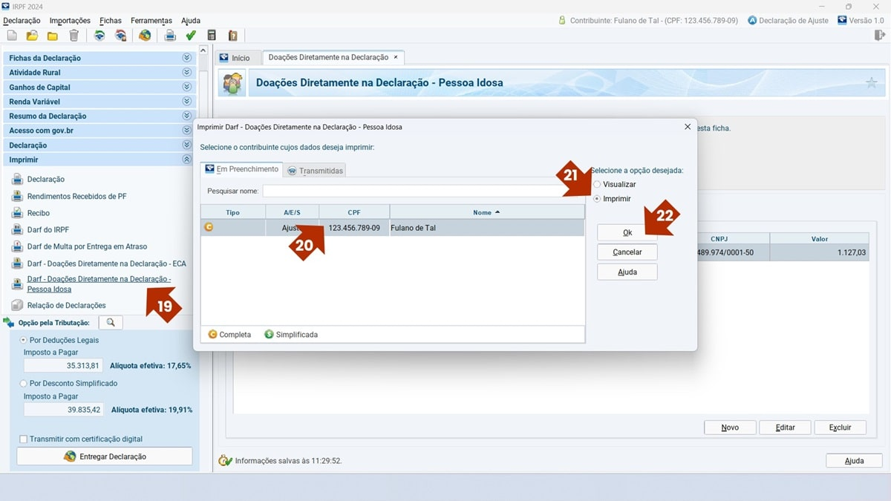

Slide 20
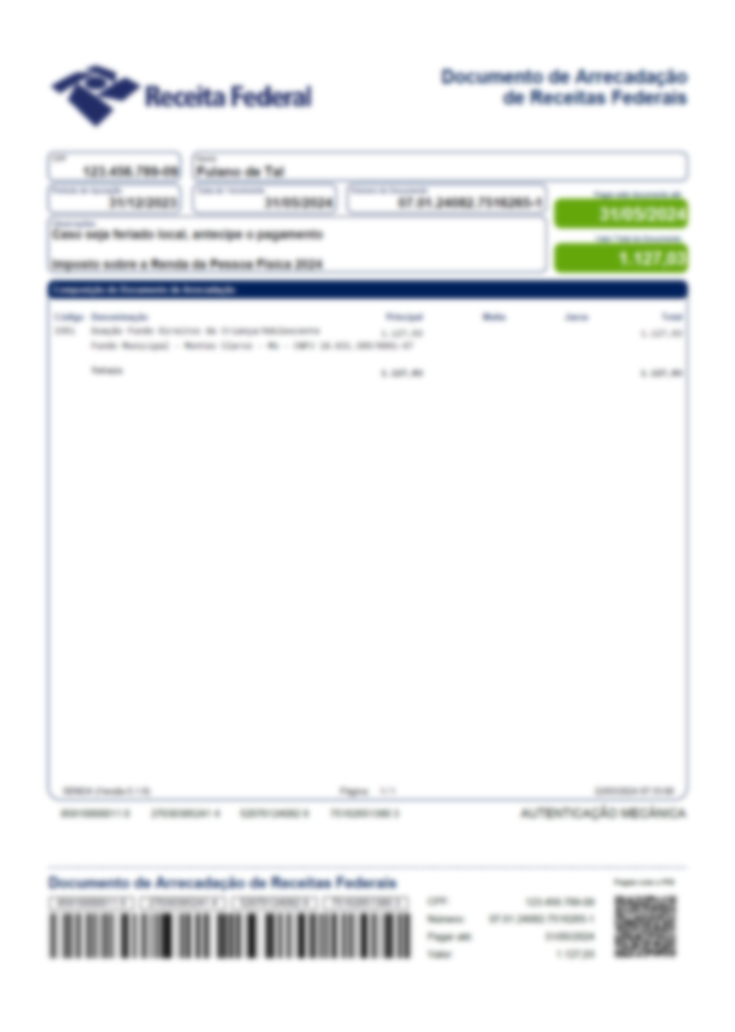

Slide 21
Cultura de Destinação
Resultados, Transparência, Credibilidade
Conselhos, Poder Público e Organizações da Sociedade Civil
Sensibilização
Lideranças, Personalidades, Imprensa
Informação
leaosolidario.org.br

Slide 22
Avanços na Legislação
Universalização
Opções Por Deduções Legais ou Por Desconto Simplificado (PF)
Optantes pelo Lucro Real, Lucro Presumido e Simples Nacional (PJ)
Simplificação
Sem exigência de pagamento em caso de restituição - repasse direto pela RFB (PF)
Pagamento nas mesmas condições do imposto - parcelamento e fora do prazo com multa e juros - com DARF único (PF)
Recolhimento após a apuração (PJ)

Slide 23
Modelo de Gestão - Proposta
Diagnóstico Municipal Bienal
Agenda 2030 – 17 ODS (ONU)
Territorial
Atenção especial aos públicos mais vulneráveis
Edital prévio classificatório (apresentação de projetos)
Campanha unificada e votação popular
Foco na destinação feita na Declaração do Imposto de Renda (PF)
Contatos diretos com grandes empresas
Divulgação em grandes centros
Comissão de especialistas para avaliação (somada à votação popular)
Liberação imediata dos recursos

Slide 24
Gratidão!
Deus seja louvado!

